Slide 1

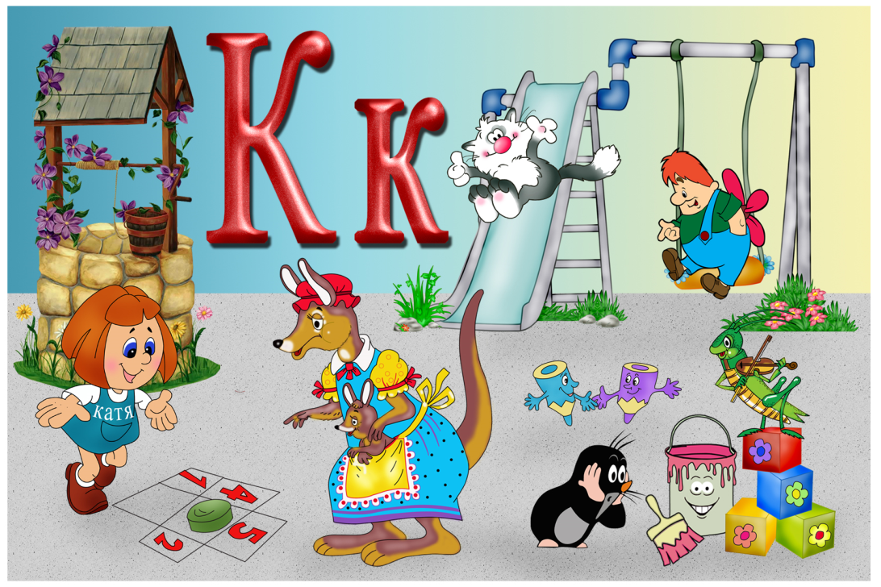
«Звуки [к], [к']. Буква К, к»
Кузьминых Е. А.
учитель начальных классов
МОБУ СОШ №5 ЛГО

Slide 2

Игра «Лифт»
са ни ку ры ми но
но су ко ка си му
су на ки го мы ко
ны са ко гу мо ма

Slide 3
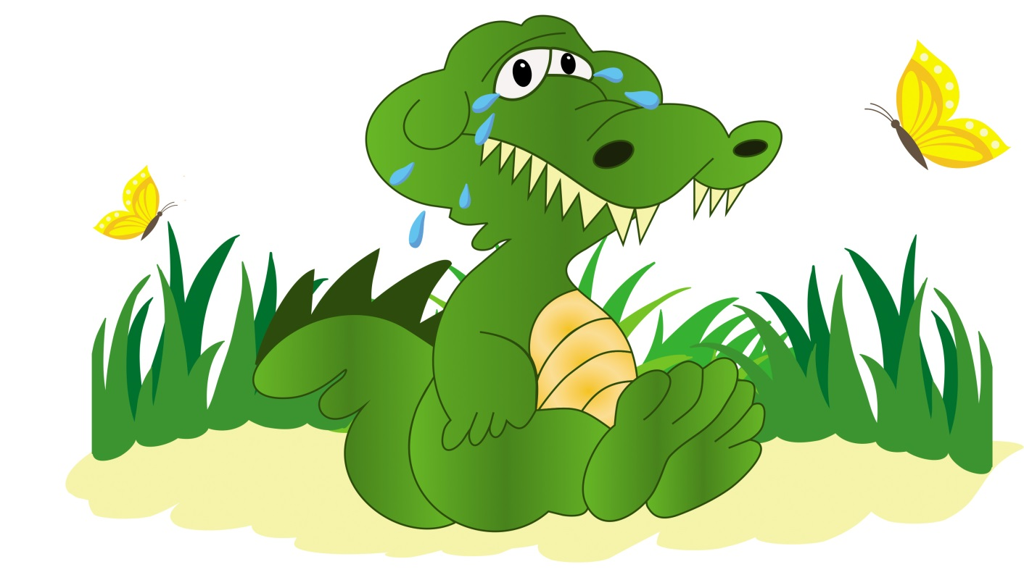
«Я в зелёнку угодил!» –
Горько плачет ….

Slide 4


Тема урока:
«Звуки [к], [к']. Буква К , к»

Slide 5




На что похожа буква К?
Ай да клоун!
Знаешь, кто он?
Это клоун – Буква К!
Сигнальщик держит два флажка.
С флажками он – как буква К.

Slide 6


Slide 7
Звук [к] гласный или согласный?
К

Slide 8
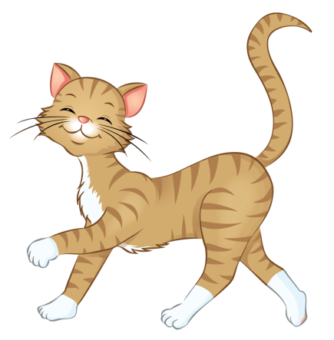

.
Мордочка усатая,
Шубка полосатая,
Часто умывается,
А с водой не знается.
Через море-океан
Плывёт чудо-великан,
Прячет ус во рту,
Растянулся на версту.
[ к ]
[ к ‘]

Slide 9


Буква к обозначает
Звуки [к] и [к']
К
К'

Slide 10


К к
Согласный
Глухой
Твёрдый / мягкий

Slide 11
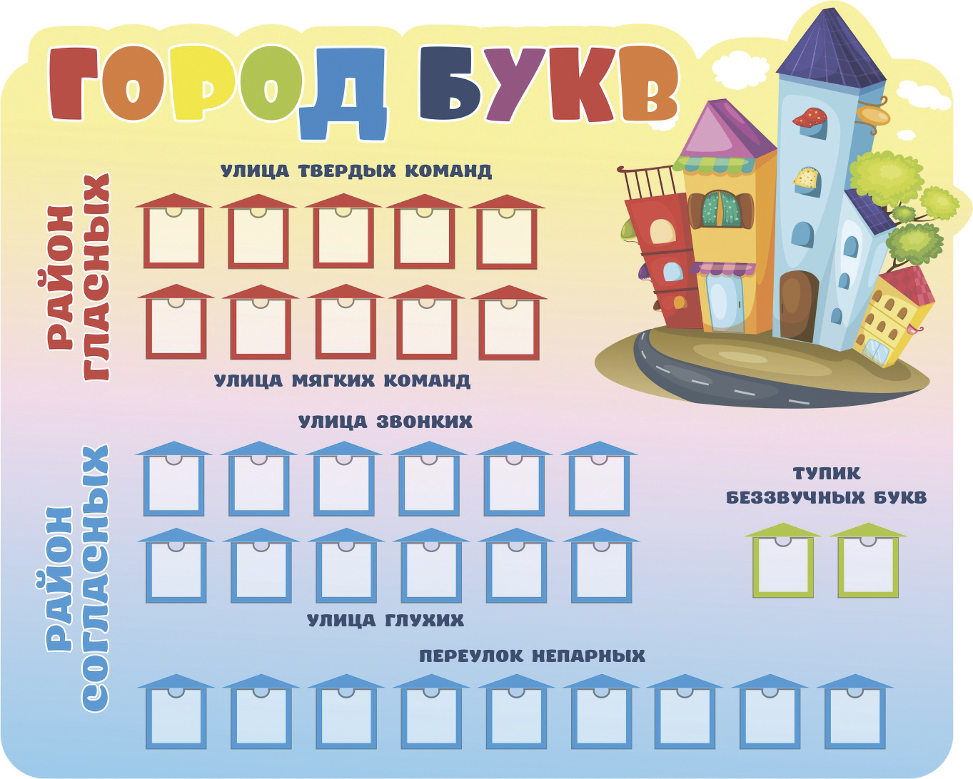
А
О
У
Ы
И
с
к
н

Slide 12
а
ы
К
о
у
и

Slide 13
ка
кы
ко
ку
ки

Slide 14
Чистоговорка
Кар-р-р-р! Кар-тошка, кар-тонка,
кар-рета, кар-туз.
Кар-р-р-р! Кар-низ, кар-рамель,
кар-рапуз.

Slide 15
Чтение (кликни по букве к).
к
а
к
о
к
у
к
ы
к
и
ка ко ку кы ки

Slide 16
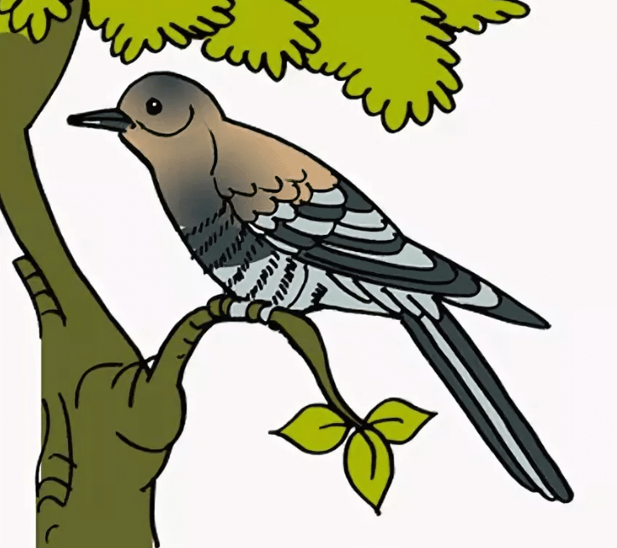
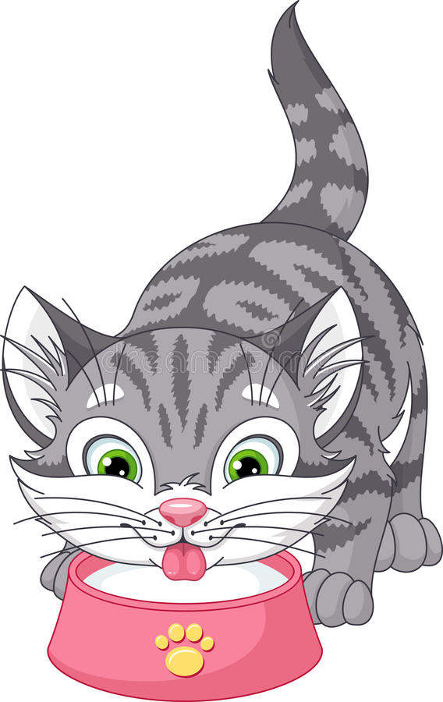
Скороговорка
Кукушка кукушонку
Купила капюшон.
Кошка Крошка
на окошке
Кашку кушала
по крошке.

Slide 17
Выделите голосом подчёркнутое слово
Кот купил козочку.
Кот купил козочку.
Кот купил козочку.
Кот купил козочку?
Кот купил козочку!

Slide 18
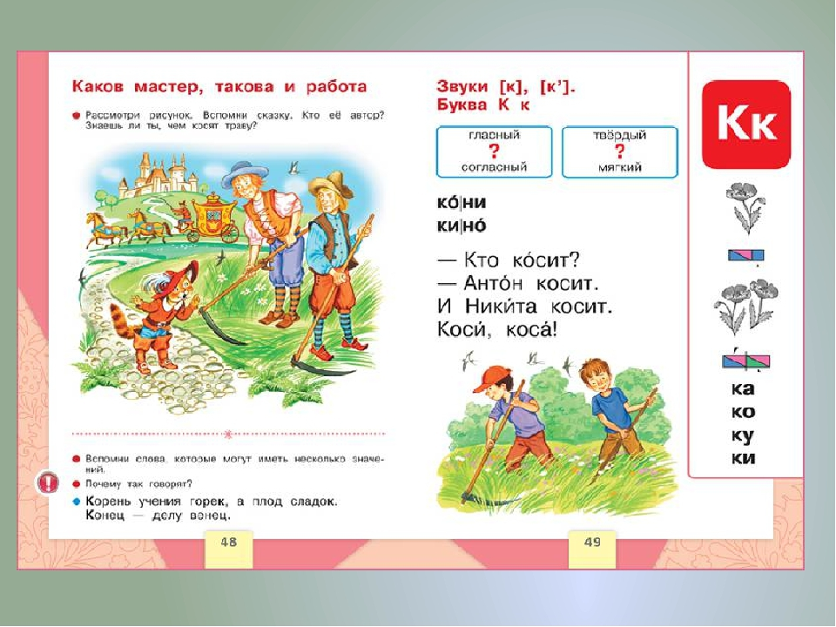

Slide 19
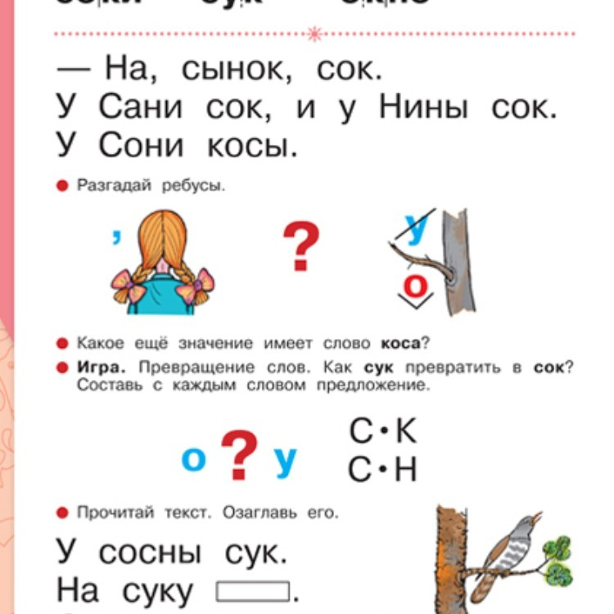

Slide 20
К
Согласный
Мягкий/твёрдый
Глухой

Slide 21
А
О
У
Ы
И
с
н
н

Slide 22

а
о
ы
у
н
и
к
с

Slide 23


